Slide 1
Notes:
Unterrichtsmethode: Lehrperson trägt vor
Info: Unser gesamtes Leben ist darauf ausgerichtet, Energie und Ressourcen zu verbrauchen – was natürlich Auswirkungen auf unsere Umwelt und unser Klima mit sich bringt. Weiterführende Info: https://www.tirol2050.at

Slide 2
Tirol hat zum Ziel, bis 2050 unabhängig von fossilen Energieträgern zu sein. Die nächsten Generationen sollen künftig in der Lage sein, ihren gesamten Energiebedarf aus heimischen, erneuerbaren Ressourcen klimaschonend zu decken. Jede und jeder von uns kann durch Ideen und Handeln einen Teil dazu beitragen, dass Tirol langfristig und nachhaltig energieautonom wird.
Notes:
Unterrichtsmethode: Lehrperson trägt vor
Die ENERGIEVERSORGUNG Tirols soll unabhängig von fossilen E-Trägern gedeckt werden. In anderen Bereichen des Lebens werden wir auch zukünftig Öl etc. benötigen, z.B. Kunststoffe.
Erneuerbare und nicht-erneuerbare Ressourcen
Es gibt zwei Arten von Ressourcen: erneuerbare und nicht-erneuerbare. Erneuerbare Ressourcen können sich im Laufe der Zeit regenerieren, wie zum Beispiel Sonnenenergie, Windkraft oder Wasser. Nicht-erneuerbare Ressourcen sind dagegen begrenzt und können nicht ersetzt werden, wie zum Beispiel fossile Brennstoffe wie Kohle, Öl und Gas
Energieautonom: Tirol will so viel Energie produzieren wie im Land verbraucht wird. Dabei werden wir auch in Zukunft im Strom-Austausch mit unseren Nachbarländern stehen, da wir den Strom nicht immer dann produzieren, wenn wir ihn benötigen. Unterm Strich aber soll übers Jahr gesehen nicht mehr Strom gebraucht werden, wie erzeugt werden kann.

Slide 3
Was erwartet euch heute?
Video Tirol 2050 energieautonom – eine Region im Wandel
Was ist Energie?
Woraus kann Energie gewonnen werden?
Wozu brauchen wir Energie?
Unser Beitrag zu TIROL 2050 energieautonom?
Unsere First Steps
Notes:
Unterrichtsmethode: Lehrperson trägt vor

Slide 4
Video: TIROL 2050 – eine Region im Wandel
Notes:
5‘ In diesem Kurzvideo stellt sich die Energiestrategie des Landes, TIROL 2050, vor.
https://www.youtube.com/watch?v=4HFBR2mepno

Slide 5
Was ist Energie?
Notes:
5‘ Unterrichtsmethode: Lehrperson trägt vor
Weiterführende Info: Zielszenarien Tirol 2050 energieautonom https://www.tirol2050.at/unser-ziel/szenarien/

Slide 6
Die Energie ist eine physikalische Größe. Sie beschreibt die Fähigkeit, Arbeit zu verrichten, Wärme abzugeben oder (Licht-)Strahlen auszusenden. Sie ist nötig, wenn etwas in Bewegung gesetzt, beschleunigt, hochgehoben, erwärmt oder beleuchtet werden soll.
Notes:
Unterrichtsmethode: Lehrperson trägt vor

Slide 7
In welcher Form verwenden wir Energie?
Notes:
5‘ Unterrichtsmethode: Lehrperson trägt vor

Slide 8
Wärme
Im privaten Bereich und bei industriellen Prozessen.
Strom
In allen Lebensbereichen wichtig, von privaten Haushalten bis zur industriellen Produktion.
Mobilität
Mit fossilen Treibstoffen und elektrisch betriebene Fahrzeuge.
Bild: Energieagentur Tirol
Notes:
Unterrichtsmethode: Lehrperson trägt vor oder befragt Schüler*innen zu Beispielen
Beispiele
Wärme: sowohl im privaten Bereich (Heizen und Warmwasser) als auch im industriellen Bereich zB Trocknungsprozesse in der Papier- und Holzindustrie,
Strom: Industrielle Prozesse, Kühlhaus, Rechenleistung von Servern, Fließbandproduktion, Schneekanonen,…
Mobilität: Zug, Bus, Auto, Straßenbahn, E-Bike,… Weiterführende Info: https://www.tirol2050.at/so-faehrt-tirol-2050/die-mobilitaetswende/

Slide 9
Woraus kann Energie gewonnen werden?
Notes:
5‘ Unterrichtsmethode: Lehrperson trägt vor, die Schüler*innen können raten
Info: Als erneuerbare Energieträger werden Energieformen bezeichnet, die sich im Gegensatz zu fossilen Energieträgern (Kohle, Erdöl, Erdgas) verhältnismäßig schnell erneuern oder praktisch unerschöpflich zur Verfügung stehen. Dazu gehören: Sonnenenergie (Photovoltaik, Solarthermie) und Wasserkraft.

Slide 10
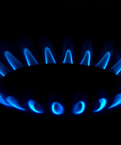
Kohle
Umwelt-wärme
Wasser
Öl
Biomasse
Atomkraft
Sonne
Erdgas
Wind
Abfall
Bild: Shutterstock und Pixabay
Notes:
Unterrichtsmethode: Zeigen der Energieträger
Info: Atomenergie wird von der Energieagentur Tirol NICHT als erneuerbare Ressource eingestuft!
Weiterführende Info: https://www.tirol2050.at/unser-ziel/klimaschutz

Slide 11
Welche Energieträger sind erneuerbar?
Notes:
Unterrichtsmethode: Lehrperson trägt vor
Info: Als erneuerbare Energieträger werden Energieformen bezeichnet, die sich im Gegensatz zu fossilen Energieträgern (Kohle, Erdöl, Erdgas) verhältnismäßig schnell erneuern oder praktisch unerschöpflich zur Verfügung stehen. Dazu gehören: Sonnenenergie (Photovoltaik, Solarthermie) und Wasserkraft.

Slide 12
Kohle
Umwelt-wärme
Wasser
Öl
Biomasse
Atomkraft
Sonne
Erdgas
Wind
Abfall
Bild: Shutterstock und Pixabay
Notes:
Unterrichtsmethode: die Schüler*innen sortieren gemeinsam die Energieträge in erneuerbare und nicht erneuerbare Energieträger. Die Auflösung folgt auf der nächsten Folie.
Info: Atomenergie wird von der Energieagentur Tirol NICHT als erneuerbare Ressource eingestuft!
Weiterführende Info: https://www.tirol2050.at/unser-ziel/klimaschutz

Slide 13
Kohle
Umwelt-wärme
Wasser
Öl
Biomasse
Atomkraft
Sonne
Erdgas
Wind
Abfall
Bild: Shutterstock und Pixabay
Notes:
Unterrichtsmethode: Die erneuerbaren Energieträger werden hervorgehoben.
Info: Atomenergie wird von der Energieagentur Tirol NICHT als erneuerbare Ressource eingestuft!
Weiterführende Info: https://www.tirol2050.at/unser-ziel/klimaschutz

Slide 14
Vor- und Nachteile der Hauptenergieträger
Notes:
Unterrichtsmethode: Vortrag durch die Lehrperson.
Zusätzlich möglich: Aufteilung der Hauptenergieträger in Kleingruppen bei dem jede Gruppe zu den Vor- und Nachteilen weitere Informationen sammelt und diese zu einem späteren Termin der Klasse vorstellt.

Slide 15
Öl und Gas
+ gut ausgebaute Infrastruktur vielseitige Verwendung
- endliche Ressource
- hohe Treibhausgasemissionen
- Umweltbelastung bei der Gewinnung und beim Transport
- Abhängigkeit von Importen
Bilder: Shutterstock und Pixabay

Slide 16
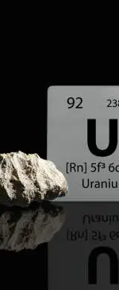
Atomenergie + hohe Energieausbeute + geringe CO2-Emissionen + zuverlässige Energiequelle - bei Unfällen sehr hohes Risiko für die Umwelt
- Atommüll-Entsorgung / Lagerung nicht gelöst
- hohe Kosten für Bau und Rückbau
Bilder: Shutterstock und Pixabay

Slide 17
Wasser
+ effiziente Energieerzeugung
+ erneuerbare Energiequelle
+ Möglichkeit zur Speicherung von Energie in Form von Wasser (Pumpspeicherkraftwerke)
+ geringe Betriebskosten - fallweise erhebliche Umweltauswirkungen durch den Bau und Betrieb (z. B. Veränderung von Lebensräumen)
- Abhängigkeit von Wasserverfügbarkeit
- hohe Anfangsinvestitionen
Bilder: Shutterstock und Pixabay

Slide 18
Wind
+ nachhaltige Energiequelle + geringe Betriebskosten
- im Gebirge besondere technische Herausforderungen bei Errichtung und Stromtransport - nur Energie wenn der Wind entsprechend weht - Platzbedarf - Geräusch- und Sichtbelästigung
Bilder: Shutterstock und Pixabay

Slide 19
Sonne
+ erneuerbare und unerschöpfliche Energiequelle + geringe Betriebskosten - Witterungsabhängig - Platzbedarf (in Tirol wenig Platz auf Freiflächen)
Bilder: Shutterstock und Pixabay

Slide 20
Umweltwärme (Geothermie)
+ zuverlässige, erneuerbare Energiequelle
+ geringe Emissionen
- Standortabhängigkeit - hohe Investitionskosten
Bilder: Shutterstock und Pixabay
Notes:
Umweltwärme wird in Haushalten z.B. bei einer Wärmepumpenheizung genutzt.

Slide 21
Biomasse + erneuerbare Energiequelle + vielseitig (Strom, Wärme, Treibstoff) + Energiespeicher durch Lagerung von Holz + kann Abfallprodukte nutzen - Abholzung und Verlust von Biodiversität bei unsachgemäßer Nutzung
Bilder: Shutterstock und Pixabay

Slide 22
Wo verbrauchen wir im Laufe des Tages Energie?
Notes:
10‘ Unterrichtsmethode: Die Schüler*innen überlegen auf Zuruf, im Plenum oder als kurzer Austausch in Kleingruppen, wo und wann sie im Tagesverlauf Energie brauchen und in welcher Form (Wecker, Dusche, Kaffee, Bus,..)

Slide 23
Wo verbrauchen wir Energie?
Licht (Strom)
Kaffeemaschine (Strom)
Duschen (Wärme)
Bus (Mobilität)
Tablet (Strom)
Mittagessen (Strom/Wärme)
Handy (Strom)
….
Notes:
Unterrichtsmethode: hier nur ein paar Beispiele. Im Tagesverlauf finden sich unzählige Tätigkeiten, bei denen Energie benötigt wird.
Föhn, Moped, Getränkeautomat, Herd, Gaming-PC, Zocken, Streamen, TV,+….

Slide 24
Unser Beitrag zu TIROL 2050 energieautonom…
Notes:
10‘ Unterrichtsmethode: Die folgenden gegenüber gestellten Negativ- und Positivbeispiele werden entweder in Kleingruppen oder im Klassenverband gemeinsam verglichen, Lösungen für eine klimafitte Zukunft werden sichtbar. Gibt es Vorschläge, die nicht auf der Präsentation zu sehen sind???

Slide 25
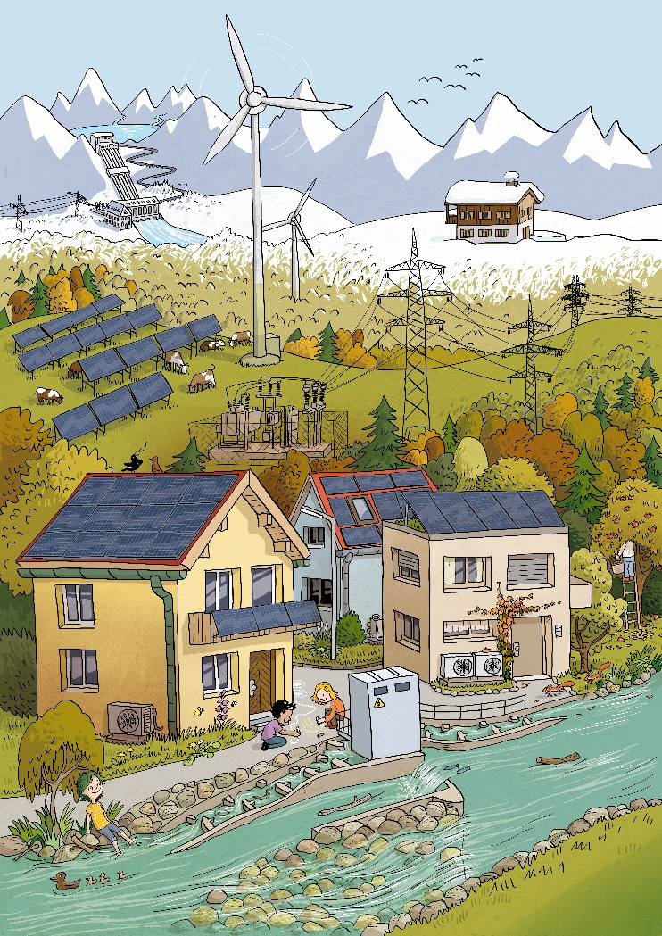
Wie soll unser Strom erzeugt werden?
Bild: Lilli L’Arronge

Slide 26
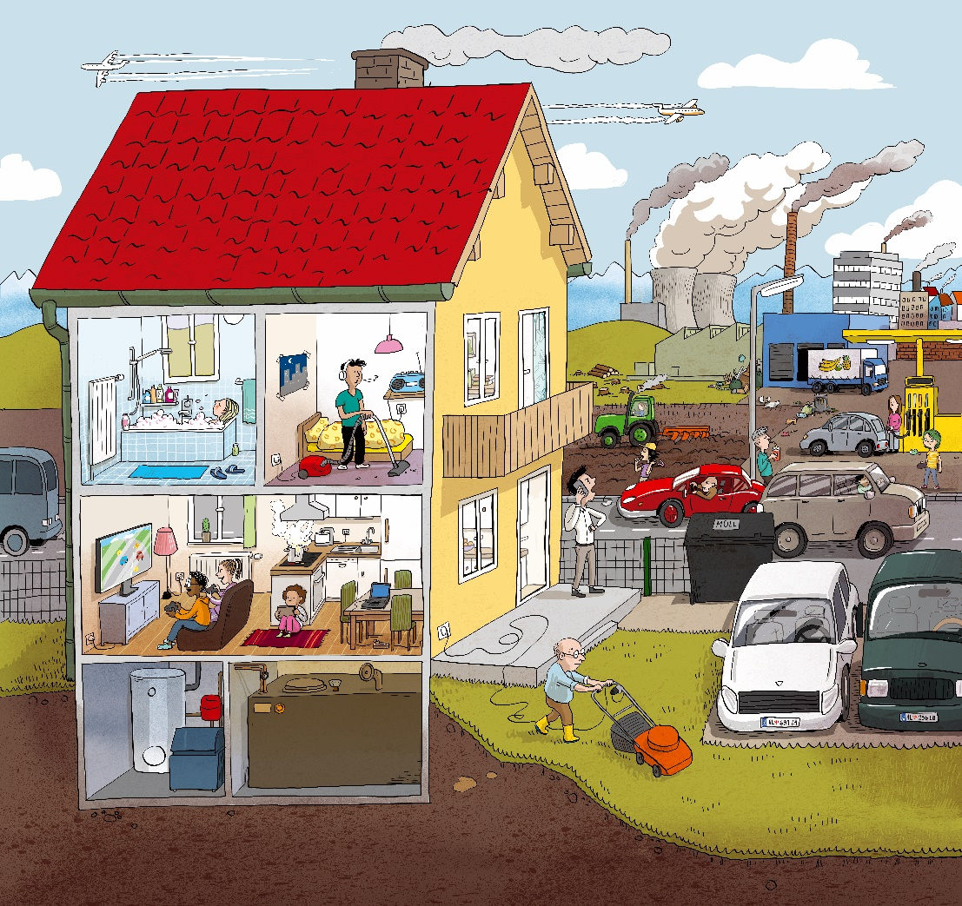
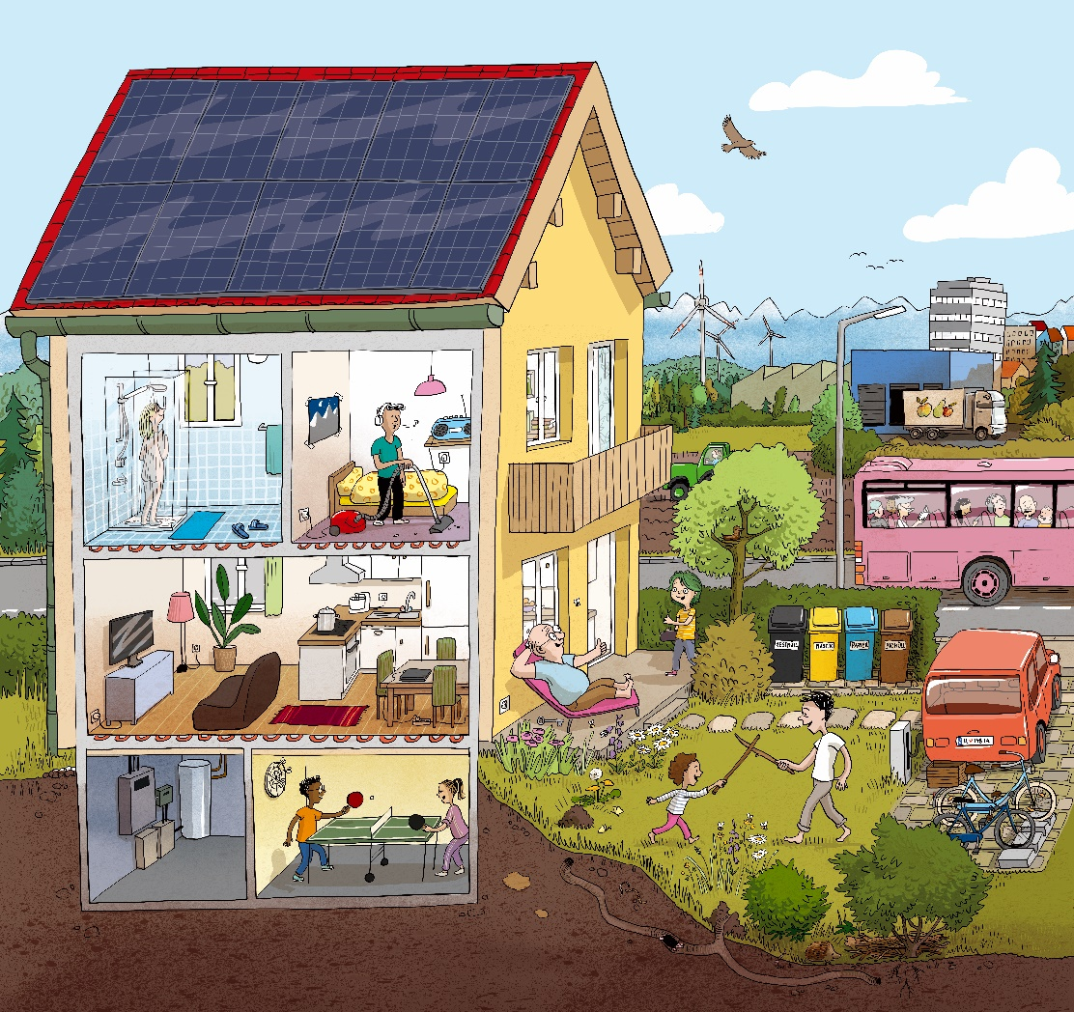
Wie können wir energiebewusst wohnen?
Bild: Lilli L’Arronge
Notes:
Lösungen: gut gedämmtes Haus, bei dem keine Eiszapfen vom Dach hängen, Energie aus Wasserkraft, Windkraft, Solarpaneele, Wärmepumpe statt Ölheizung, kleines Flusskraftwerk mit Fischaufstiegshilfe, renaturierter Flussverlauf, regionale Versorgung mit Obst, …

Slide 27
Wie können wir ressourcenschonend konsumieren?
Bild: Lilli L’Arronge
Notes:
Lösungen: Mülltrennsystem, reparieren statt wegwerfen, Batteriesammelstelle, Flohmarkt, Altkleidersammlung, Kompostsammelstelle, Pfandsystem, ….

Slide 28
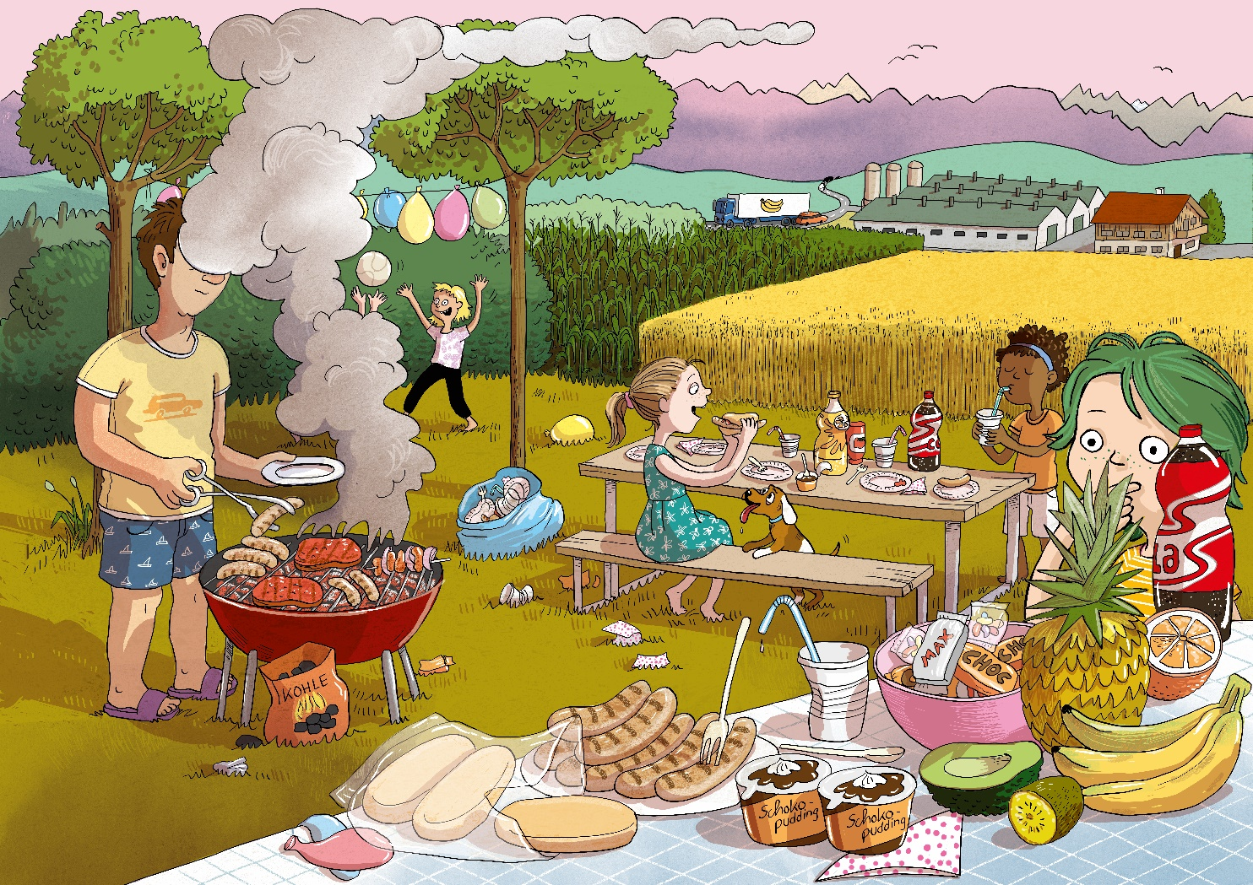
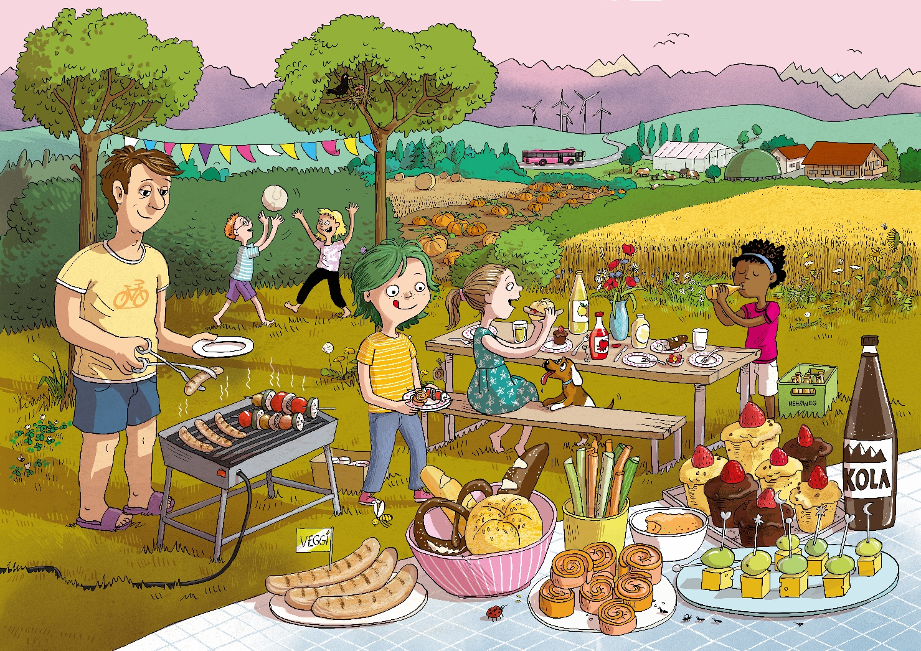
Wie können wir uns bewusst ernähren?
Bild: Lilli L’Arronge
Notes:
Lösungen: regionale Produkte, wiederverwendbare Deko, mehr Gemüse, weniger Fleisch, Mehrweggebinde, Mehrweggeschirr, Selbstgebackenes statt Schokoriegel, Windräder, öffentlicher Verkehr, Freilandhaltung der Kühe statt Massentierhaltung im Stall, …

Slide 29
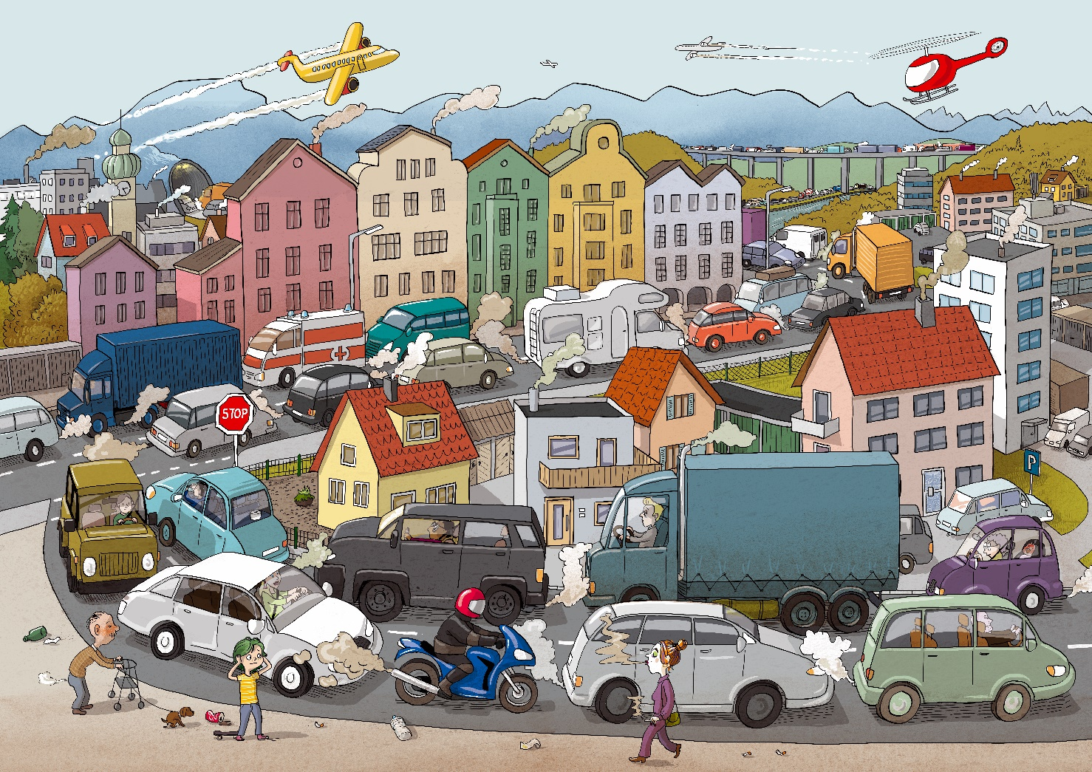
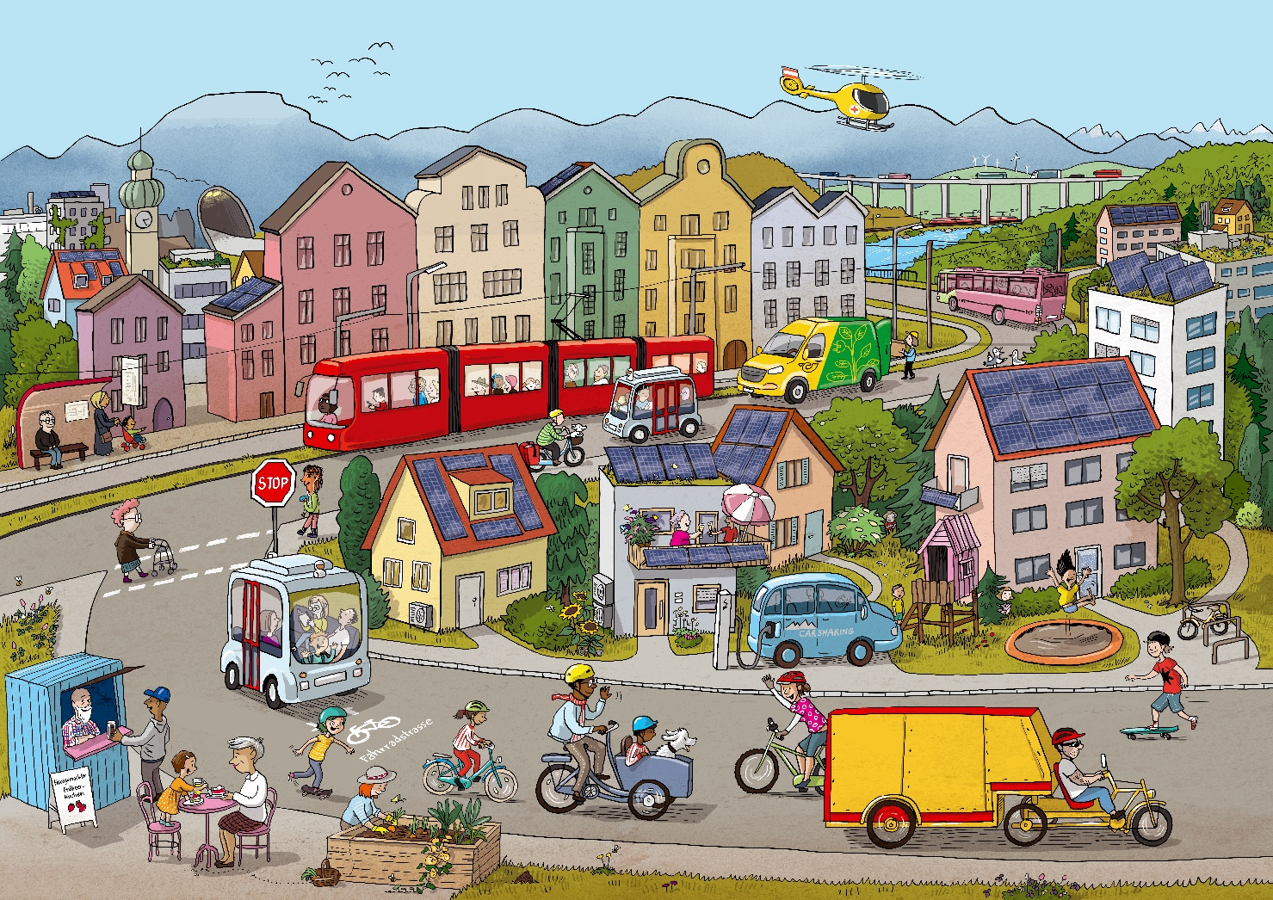
Wie können wir uns klimafreundlich bewegen?
Bild: Lilli L’Arronge
Notes:
Lösungen: öffentlicher Verkehr, viele Fahrräder, Lastenräder, gute Luft, kein Stau, Hochbeet, Raum zum Spielen und Verweilen, Photovoltaik, ….

Slide 30
First Steps – so starte ich in meine klimafitte Zukunft
Notes:
5‘ Unterrichtsmethode: Zum Abschluss nennt jede/r Schüler*in einen ersten Gedanken zur eigenen Umsetzung von Tirol 2050

